Slide 1



Piękny a niski
Zrealizował
Przemysław Ryś

Slide 2
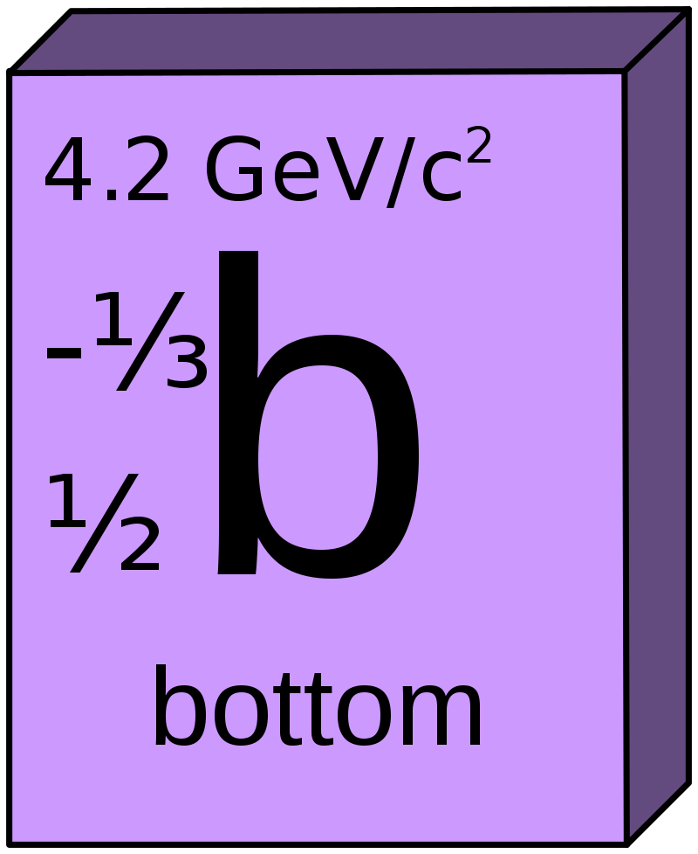
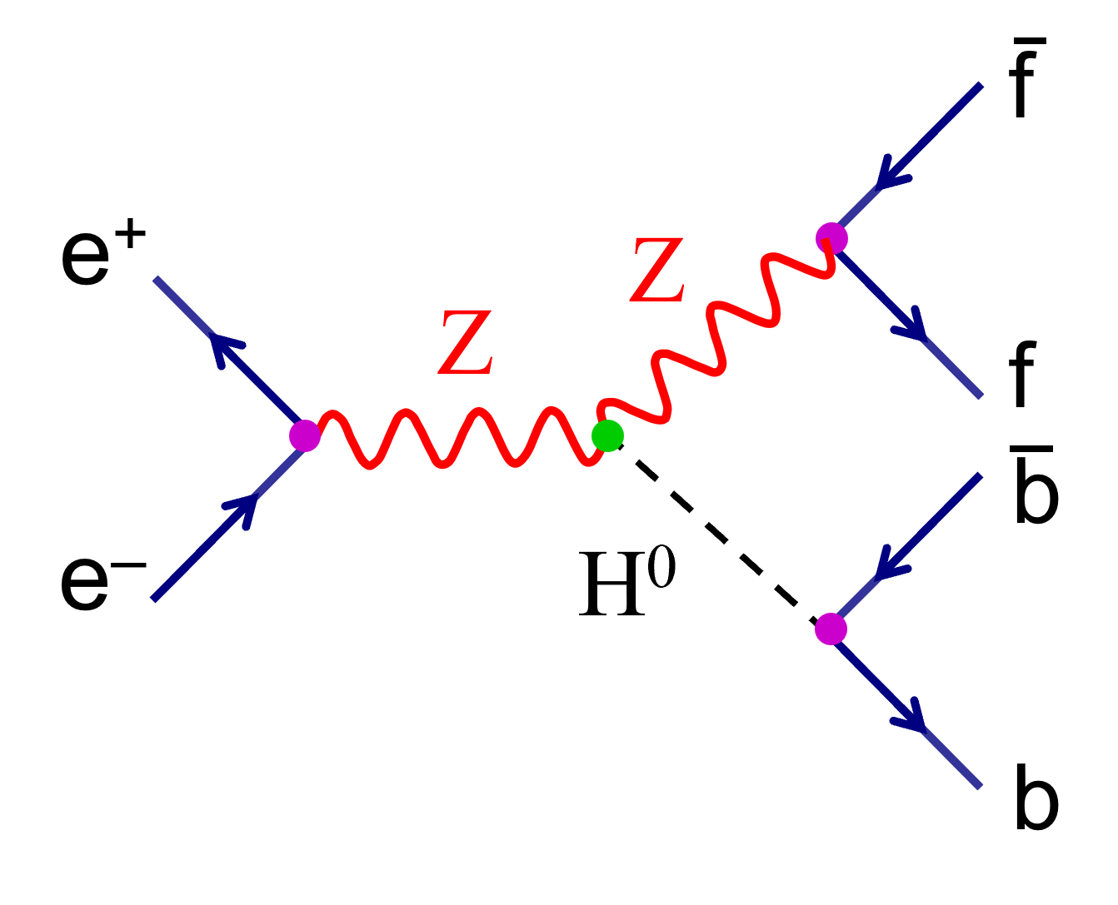
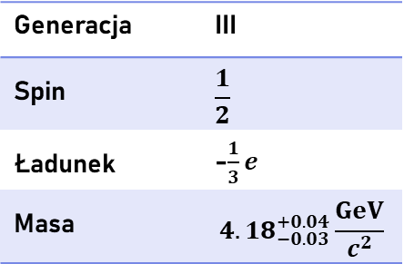
Odkrycie
Przewidziany przez Makato Kobayashi i Toshihide Maskawe w 1973 r. (NN. 2008 r.), była to próba wyjaśnienia naruszenia symetrii CP
Odkryty przez zespół Fermilab (Leon M. Lederman) na Tevatronie (E288) w 1977 r.
Odkrycie polegało na wykryciu zderzeń produkujących bottomonium
Lederman chciał znaleźć bozony W i Z. W tamtym czasie wierzono, że mogą mieć masę zaledwie kilku GeV, dzięki czemu są dostępne w BNL (energia wiązki protonów 28 GeV)
Generacja | III
Spin | $$\frac{1}{2}$$
Ładunek | -$\frac{1}{3}e$
Masa | $${4.18}_{−0.03}^{+0.04}\frac{GeV}{c^{2}}$$
Własności
Jego masa jest ~4 razy większa od masy protonu (kwarki stanowią 1%)
Wyjątkowo niskie tempo przejścia do kwarków o niższej masie (prawie tylko u & c; weak)
Produkt prawie wszystkich rozpadów kwarków górnych (t)
Częsty produkt rozpadu bozonu Higgsa
Bezpośrednie łamanie CP zaobserwowano jedynie w rozpadach mezonów $K^{0}$ oraz $B^{0}.$
W 1970 r. Sheldon Lee Glashow zaproponował nazwę beauty dla b z uwagi na bardziej przystępne nazwy dla osób spoza środowiska fizyki cząstek.
W 1975 r. Haim Hararii wprowadził inną nazwę z uwagi na symetrię w modelu, ponieważ są kwarki up i down, tak do kwarka top pasuje bottom.
1.
Notes:
• "BNL" odnosi się do Brookhaven National Laboratory • Odkrycie tego kwarku nie było w pełni oczekiwane, ale po raz pierwszy pokazało istnienie trzech generacji kwarków. Inny kwark trzeciej generacji, czyli kwark górny (top), również został odkryty w Fermilabie, ale znacznie później, w 1995 roku. • Symetria CP (ang. Charge-Parity) zmiana znaku ładunku (C) oraz zamiana cząstki na jej antycząstkę (P).

Slide 3
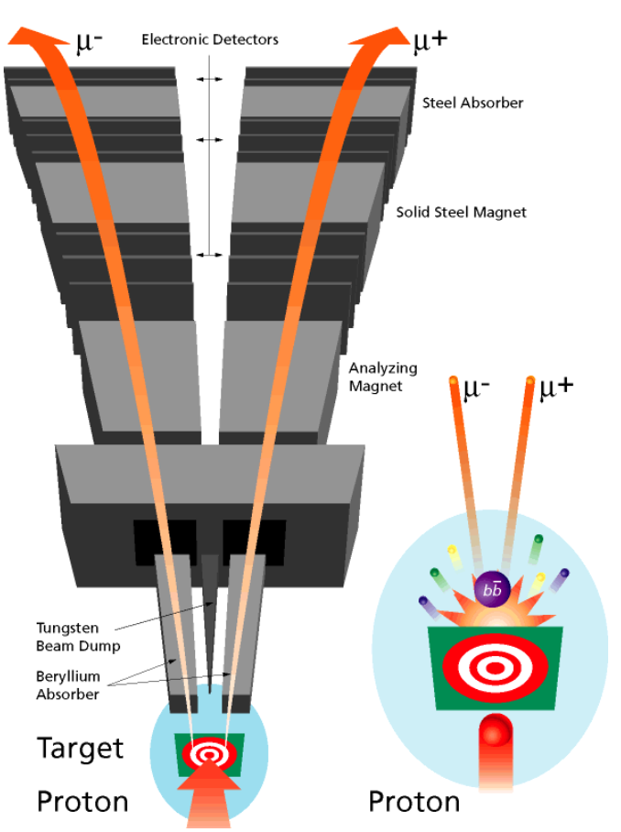

Aparatura
W celu przygotowania detektora do poszukiwania dimionów w interakcjach, zastosowano absorbery w celu wchłaniania resztek hadronowych, które były bardzo wrażliwe na tego typu zjawiska. Niestety, absorbery te stwarzały problemy i powodowały wielokrotne rozpraszanie.
Aby rozwiązać ten problem, umieszczono najgęstszy absorber w pobliżu punktu interakcji, a absorbery o mniejszej liczbie atomowej dalej wzdłuż trasy cząstek. To spowodowało rozmycie pomiaru kąta produkcji, ale nie wpłynęło znacząco na dokładność pomiaru pędu.
Dodatkowo, zmodernizowano skrzynkę docelową, która była absorberem z berylu, na możliwość jej wymiany dla absorberów z berylu, miedzi i wolframu.
W dniu 20 maja o godzinie około 23:00 doszło do awarii bocznika magnetycznego, co spowodowało niebezpieczny pożar. Powstały dym, zawierający chlorek i fluor, wypełnił wnętrze eksperymentu, pokrywając elektronikę resztkami. Na szczęście profesor Lederman znał holenderskiego eksperta od ratownictwa, który wcześniej naprawił podobny problem w CERN. Niestety, ekspert ten miał trudności z uzyskaniem wizy. Jednak dzięki staraniom profesora Ledermana, wysokiemu urzędnikowi w lokalnej ambasadzie, który był absolwentem Columbii, udało się przekonać do udzielenia pomocy. Elektronika została wyczyszczona, a eksperyment został uratowany.
2.
Notes:
• Fizycy wykorzystali aparaturę na zdjęciu do wykrycia par mionów. Rysunek pokazuje warstwy materiałów użytych do wykrycia cząstek.
• Eksperyment analizował produkty zderzeń wysokoenergetycznych protonów z tarczami z ciężkich metali ( miedź , platyna )

Slide 4
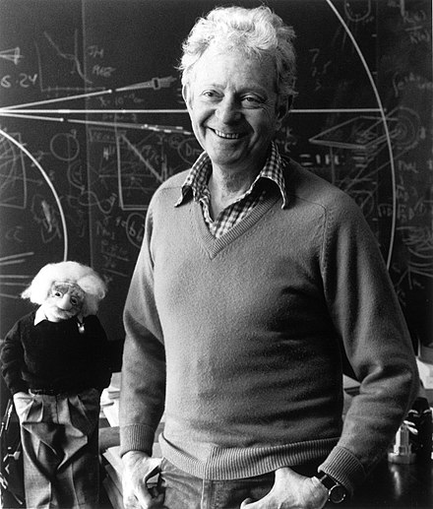
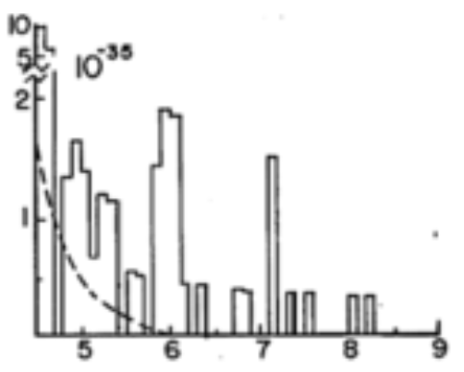
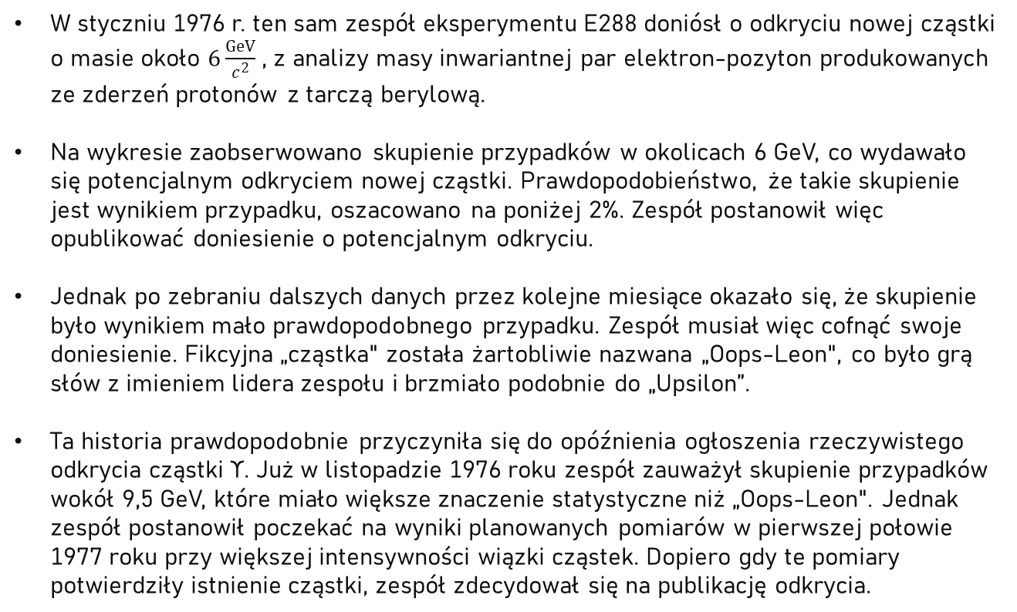
„Oops-Leon”
W styczniu 1976 r. ten sam zespół eksperymentu E288 doniósł o odkryciu nowej cząstki o masie około $6\frac{GeV}{c^{2}}$ , z analizy masy inwariantnej par elektron-pozyton produkowanych ze zderzeń protonów z tarczą berylową.
Na wykresie zaobserwowano skupienie przypadków w okolicach 6 GeV, co wydawało się potencjalnym odkryciem nowej cząstki. Prawdopodobieństwo, że takie skupienie jest wynikiem przypadku, oszacowano na poniżej 2%. Zespół postanowił więc opublikować doniesienie o potencjalnym odkryciu.
Jednak po zebraniu dalszych danych przez kolejne miesiące okazało się, że skupienie było wynikiem mało prawdopodobnego przypadku. Zespół musiał więc cofnąć swoje doniesienie. Fikcyjna „cząstka" została żartobliwie nazwana „Oops-Leon", co było grą słów z imieniem lidera zespołu i brzmiało podobnie do „Upsilon”.
Ta historia prawdopodobnie przyczyniła się do opóźnienia ogłoszenia rzeczywistego odkrycia cząstki ϒ. Już w listopadzie 1976 roku zespół zauważył skupienie przypadków wokół 9,5 GeV, które miało większe znaczenie statystyczne niż „Oops-Leon". Jednak zespół postanowił poczekać na wyniki planowanych pomiarów w pierwszej połowie 1977 roku przy większej intensywności wiązki cząstek. Dopiero gdy te pomiary potwierdziły istnienie cząstki, zespół zdecydował się na publikację odkrycia.
3.

Slide 5
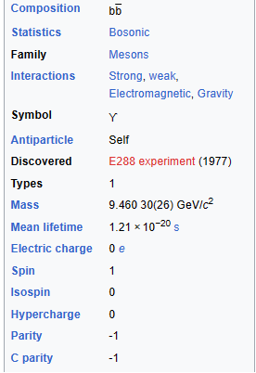
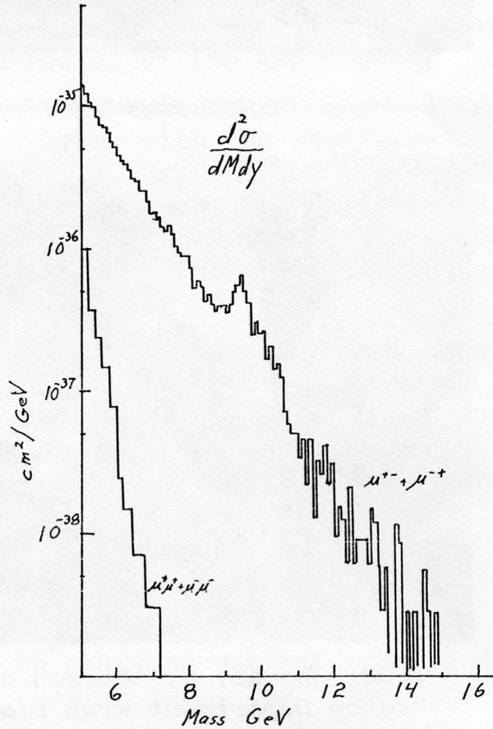
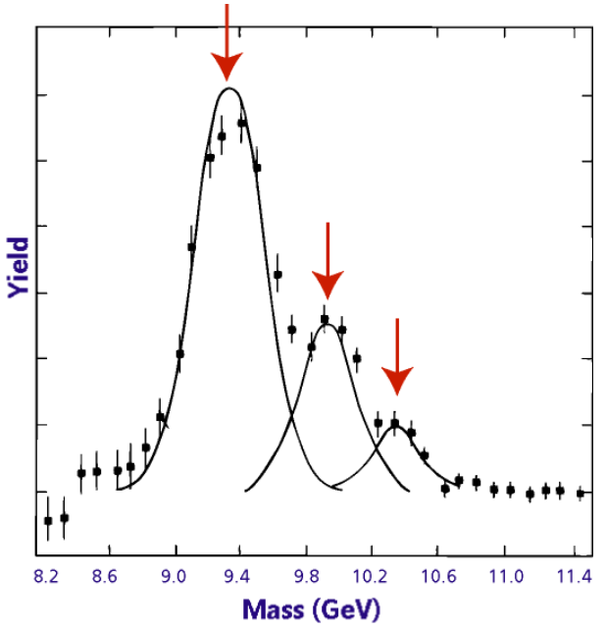
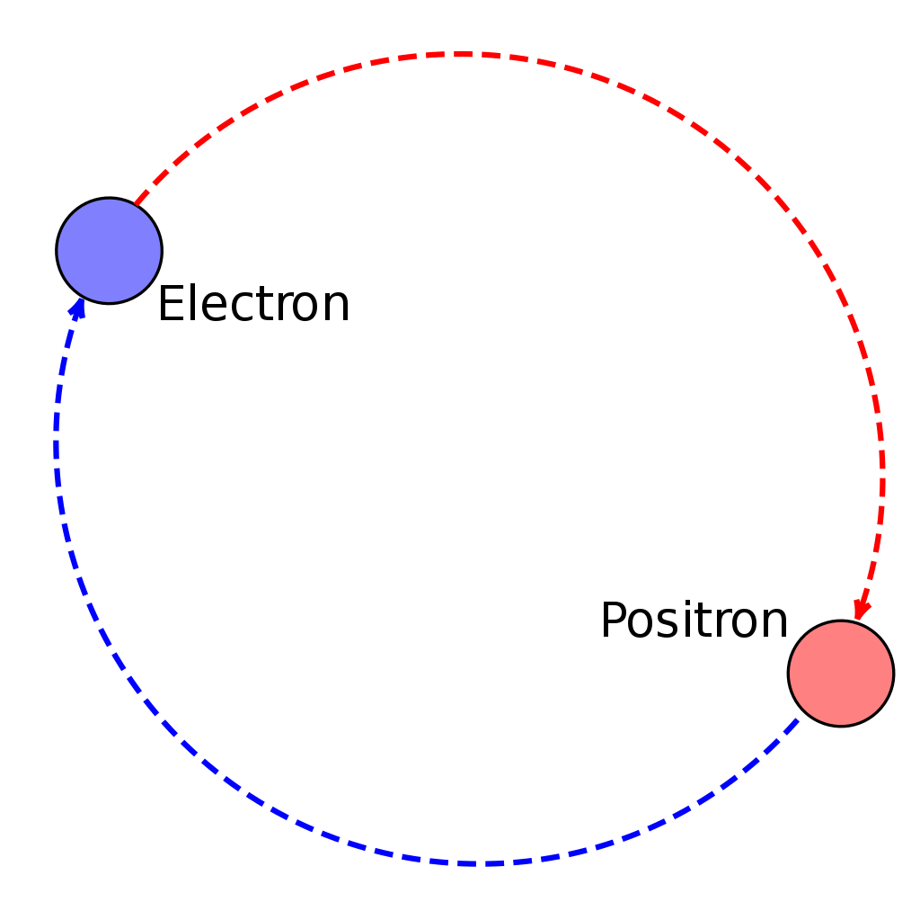
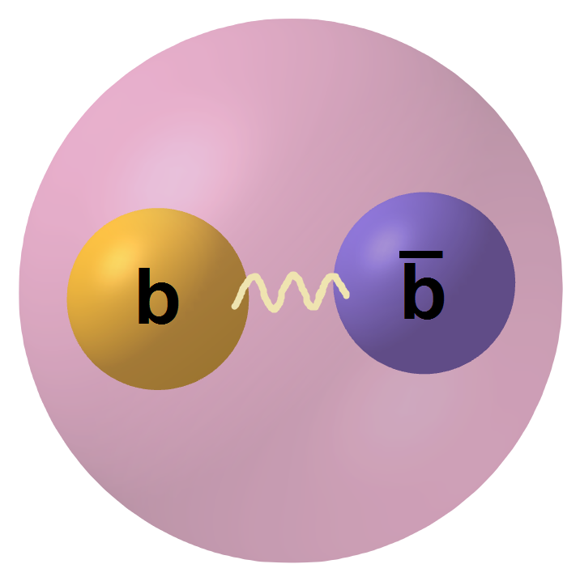
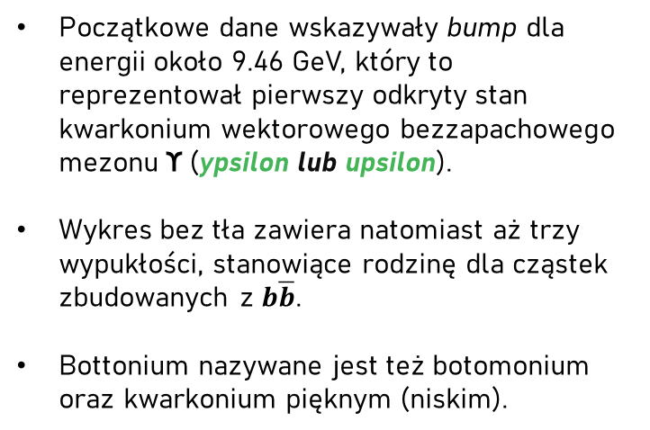


Wynik
Początkowe dane wskazywały bump dla energii około 9.46 GeV, który to reprezentował pierwszy odkryty stan kwarkonium wektorowego bezzapachowego mezonu ϒ (ypsilon lub upsilon).
Wykres bez tła zawiera natomiast aż trzy wypukłości, stanowiące rodzinę dla cząstek zbudowanych z $b\overline{b}$.
Bottonium nazywane jest też botomonium oraz kwarkonium pięknym (niskim).
b$\overline{b}$
$$e\overline{e}$$
Z analogii
4.
Notes:
• Wykres masy niezmienniczej (inwariantnej) pary mionów

Slide 6
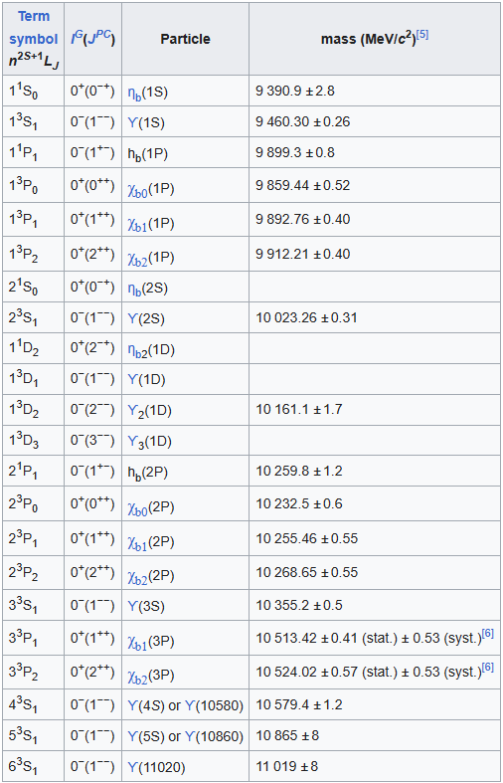


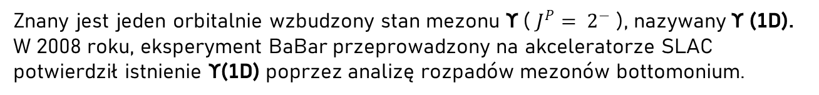
Znany jest jeden orbitalnie wzbudzony stan mezonu ϒ ( $J^{P}= 2^{−}$ ), nazywany ϒ (1D).
W 2008 roku, eksperyment BaBar przeprowadzony na akceleratorze SLAC potwierdził istnienie ϒ(1D) poprzez analizę rozpadów mezonów bottomonium.
Wykorzystanie
Ciężkie kwarkonia, a więc w szczególności i cząstka ϒ, stanowią doskonałe laboratorium do sprawdzania przewidywań chromodynamiki kwantowej. Obliczone przez QCD energie stanów wzbudzonych są porównywane ze zmierzonymi, a wyniki wykorzystywane są do ulepszania metod obliczeniowych i wyznaczania parametrów teorii.
Stan ϒ(4S) jest szczególnie interesujący z eksperymentalnego punktu widzenia, ponieważ jego masa jest minimalnie wyższa od podwojonej masy mezonu B. Dzięki temu ϒ(4S) rozpada się niemal w 100% na pary mezonów B.
Rozpady ϒ(4S) stanowią bardzo „czyste” źródło mezonów B, umożliwiające precyzyjne badanie ich własności. Tak zwane „fabryki B” – akceleratory zbudowane specjalnie do badań nad tymi mezonami, pracują przy energii w układzie środka masy zderzających się cząstek równej masie tego stanu.
5.

Slide 7
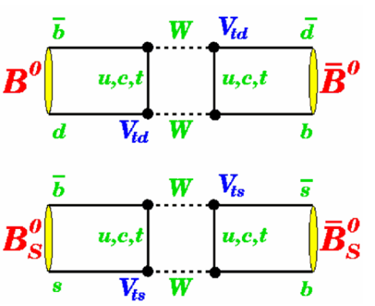
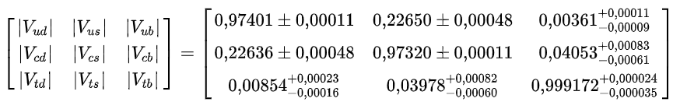
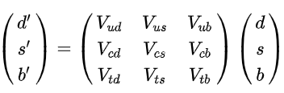
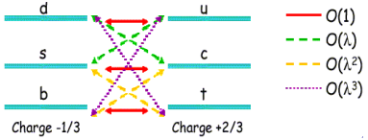
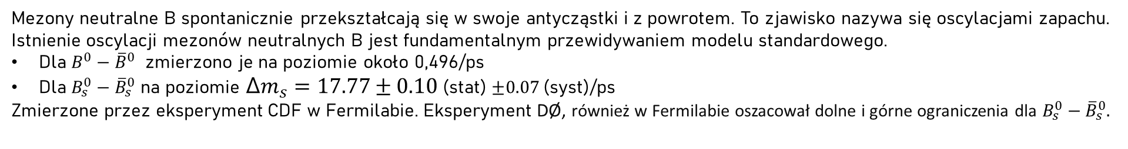
Oscylacje zapachu
Mezony neutralne B spontanicznie przekształcają się w swoje antycząstki i z powrotem. To zjawisko nazywa się oscylacjami zapachu. Istnienie oscylacji mezonów neutralnych B jest fundamentalnym przewidywaniem modelu standardowego.
Dla $B^{0}−{\overline{B}}^{0}$ zmierzono je na poziomie około 0,496/ps
Dla $B_{s}^{0}−{\overline{B}}_{s}^{0}$ na poziomie Δ$m_{s}=17.77±0.10$ (stat) $±0.07$(syst)/ps
Zmierzone przez eksperyment CDF w Fermilabie. Eksperyment DØ, również w Fermilabie oszacował dolne i górne ograniczenia dla $B_{s}^{0}−{\overline{B}}_{s}^{0}.$
Mieszanie kwarka b z innymi kwarkami ma ważne konsekwencje fizyczne. Przede wszystkim wpływa na rozpady mezonów B, których głównym składnikiem jest kwark b. Poprzez analizę rozpadów mezonów B i pomiar wartości elementów CKM(bi), możemy badać łamanie symetrii CP oraz poszukiwać wskazówek dotyczących nowej fizyki poza Modelem Standardowym.
6.
Notes:
Macierz w powyższej postaci dla trzech generacji wraz z jej parametryzacją została pierwszy raz podana przez Makoto Kobayashiego i Toshihide Maskawę w pracy opublikowanej w roku 1973^{[1]}. Stanowiła ona uogólnienie wprowadzonej przez Nicolę Cabibbo macierzy mieszania dla dwóch generacji zawierającej tylko jeden wolny parametr zwany kątem Cabibbo.

Slide 8
KONIEC
Źródła:
https://lss.fnal.gov/archive/1977/pub/Pub-77-058-E.pdf https://ed.fnal.gov/projects/exhibits/searching/ https://indico.cern.ch/event/448629/attachments/1159168/1668061/Journal_Club_Sept23.pdf https://en.wikipedia.org/wiki/Bottom_quark https://pl.wikipedia.org/wiki/Bottomonium https://agnieszkamucha.github.io/ParticlePhysics/Files/wyklad_8_CB.pdf https://agnieszkamucha.github.io/ParticlePhysics/Files/Flavour_oscillations.pdf
https://www.particlezoo.net/collections/quarks/bottom-quark

